Slide 1
ملوك المملكة العربية السعودية
الملك خالد – الملك فهد – الملك عبدالله

Slide 2
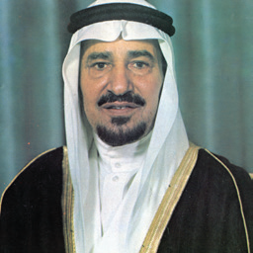
الملك خالد بن عبدالعزيز
الملك خالد بن عبدالعزيز
ومولده ونشأته : ولد الملك خالد بن عبدالعزيز في الرياض عام31 ه، ونشأ في رعاية والده
وتعلم القراءة والكتابة ختَمَ القرآن الكريم في طفولته ودَرَسَ العلومَ الشرعية
على أيدي عدد من العلماء

Slide 3
تطوير شبكات الطرق والجسور والأنفاق، وشبكة الاتصالات
3
تأسيس الهيئة الملكية لمدينتَي الجبيل وينبع الصناعيتَين
2
4
افتتاح جامعة أم القرى في مكة المكرمة، وجامعة
الملك فيصل في الأحساء.
أبرز إنجازات الملك خالد بن عبدالعزيز
مساندة القضية الفلسطينية خاصة ، والقضايا الإسلامية عامةً
1
5
إنشاء عدد من الوزارات، حيث وصلت الوزارات في عهده إلى عشرين وزارة.
رأَس الوفد السعودي المفاوض
بين المملكة العربية السعودية 53 ه.
واليمن في الطائف عام

Slide 4
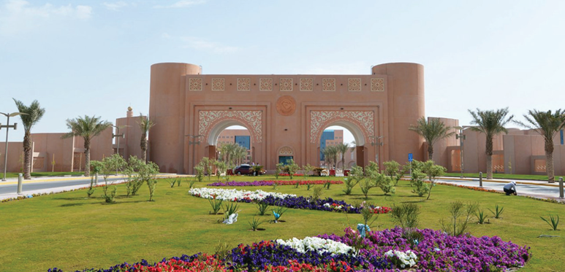
جامعة الملك فيصل بالأحساء
نشاط 1
ما أبرز مهام الهيئة الملكية للجبيل وينبع؟
توسيع قاعدة الصناعات
الاتنقاء الأمثل للمستثمرين
الوصول بمدن الهيئة إلى المدن الأفضل عالميا
التطوير التدريجي للأداء المالي

Slide 5
تجدنا في جوجل

Slide 6
الملك خالد بن عبدالعزيز
وفاة الملك خالد بن عبدالعزيز
توفي الملك خالد بن عبدالعزيز في الطائف عام 1402 هـ
ونقل جثمانه إلى مدينة الرياض، ودفن في مقبرة العود
وتولى الحكم من بعده ولي عهده الأمير فهد بن عبدالعزيز

Slide 7
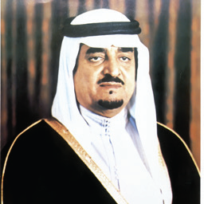
الملك فهد بن عبدالعزيز
الملك فهد بن عبدالعزيز
وُلد الملك فهد بن عبدالعزيز في الرياض عام 1340 ه، واعتنى والده بتربيته
فحرص على تعليمه العلوم الشرعية والاجتماعية، ودَرَسَ في المعهد العلمي السعودي بمكة المكرمة

Slide 8
إصدار عدد من الأنظمة الإدارية.
3
توسعة الحرمين الشريفين وعمارتهما وتطويرهما،
إذ شهدا في عهده أكبر توسعة تاريخية لهما
2
4
تطوير التعليم في جميع المراحل (للبنين وللبنات)
ويُعَدُّ رائدَ النهضة التعليمية الحديثة؛ فقد افتُتح
في عهده عدد من المدارس والكليات والمعاهد والجامعات.
أبرز إنجازات الملك فهد بن عبدالعزيز
إنشاء مجمع الملك فهد لطباعة المصحف
الشريف بالمدينة المنورة
1
5
تطوير الزراعة؛ إذ وصلت المملكة العربية
السعودية في عهده إلى الاكتفاء الذاتيِّ في كثيرٍ من المنتجات الزراعيَّة
اتخذ لقب (خادم الحرمين
الشريفين) بدلاً من لقب صاحب الجلالة 2/27/ 1427 هـ/

Slide 9
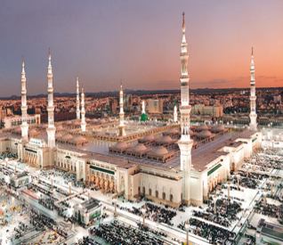
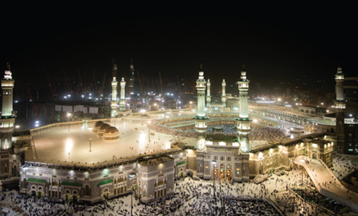
الأنظمة التي صدرت في عهد الملك فهد بن عبدالعزيز
أ
ب
ج
د
النظام الأساسي للحكم
نظام مجلس الوزراء
نظام مجلس الشورى
نظام المناطق
توسعة المسجد النبوي
توسعة المسجد الحرام

Slide 10
نشاط 2:
يُصنِّف الطلبة إنجازات الملك فهد بن عبدالعزيز الآتية في الجدول:
افتتاح مدينة الملك فهد الطبية، افتتاح مدارس محو الأمية ،افتتاح معاهد التدريب المهني، افتتاح مستشفى الملك خالد للعيون ، إنشاء المطارات و تطويرها ، تجديد محطات سكة الحديد
المواصلات
الصحة
التعليم
تجديد محطات سكة الحديد
افتتاح مدينة الملك فهد الطبية
افتتاح مدارس محو الأمية
1
1
1
إنشاء المطارات و تطويرها
افتتاح مستشفى الملك خالد للعيون
افتتاح معاهد التدريب المهني
2
2
2

Slide 11
الملك فهد بن عبدالعزيز
وفاة الملك فهد بن عبدالعزيز
توفي الملك فهد بن عبدالعزيز في الرياض عام 1426 هـ
ودفن في مقبرة العود
وتولى الحكم من بعده ولي عهده الأمير عبد الله بن عبدالعزيز

Slide 12
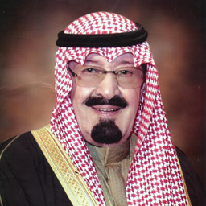
الملك عبد الله بن عبدالعزيز
الملك عبد الله بن عبدالعزيز
وُلد الملك عبد الله بن عبدالعزيز في الرياض عام 1344 هـ، واعتنى والده بتربيته
وقد استفاد من مدرسة والده وتجاربه، كما تلقى تعليمه على أيدي بعض العلماء

Slide 13
توسعة الحرمين الشريفين، وتطوير المشاعر
المقدسة، مثل: مُنشأة الجَمَرات، وقطار المشاعر
3
الشروع في إنشاء سِكَك حديدية جديدة؛ لربط
شمال المملكة العربية السعودية بجنوبها
2
4
التوسع في إنشاء الجامعات، ومن أبرزها جامعة الأميرة نورة بنت عبدالرحمن للبنات
أبرز إنجازات الملك عبد الله بن عبدالعزيز
رئاسة مجلس الأمناء بمؤسسة الملك عبدالعزيز ورجاله لرعاية الموهوبين
1
5
الشروع في إنشاء عدد من المشروعات الكبيرة لتطوير التعليم.
رئاسة مركز الملك عبدالعزيز للحوار الوطني

Slide 14
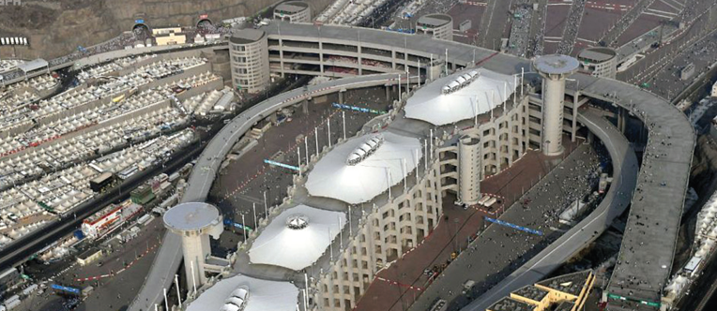
منشأة الجمرات في منى
نشاط 3
يوضح الطلبة حقوق الراعي على رعيته
الجواب :الولاء و السمع و الطاعة

Slide 15
الملك عبد الله بن عبدالعزيز
وفاة الملك عبد الله بن عبدالعزيز
توفي الملك عبد الله بن عبدالعزيز في الرياض عام 1436 هـ
ودفن في مقبرة العود
وتولى الحكم من بعده ولي عهده الأمير سلمان بن عبدالعزيز

Slide 16
انتهى الدرس

Slide 17
جميع الحقوق محفوظة لموقع حلول اون لاين يحق لك الاستخدام والتعديل عليها كما تشاء لكن يحرم بيعها او نشرها في المواقع الاخرى

